Slide 1

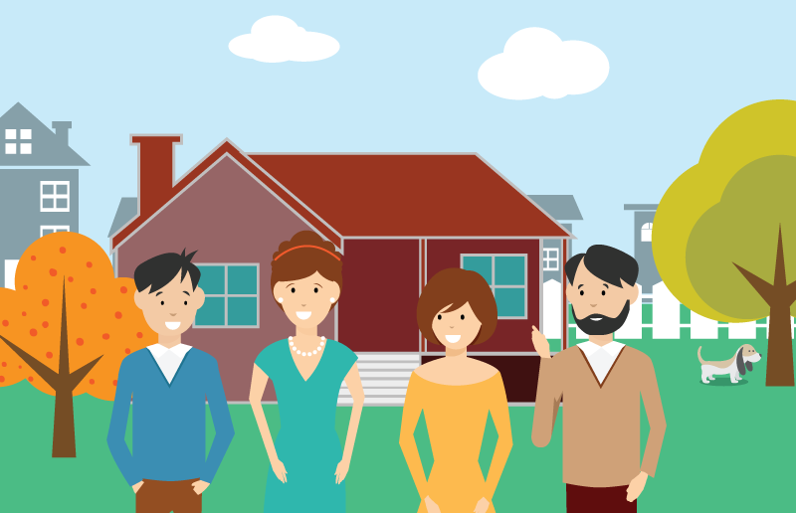
^{A Molnár család kalandjai}
Molnárék egy nagyvároshoz közeli településen élnek, egy aprócska kerttel rendelkező, kétszobás családi házban kutyájukkal, Bodrival.
Az édesapa, Molnár Jenő csoportvezető egy vállalatnál; felesége, Molnárné Kis Aranka asszisztens a helyi orvosi rendelőben. Kisebbik gyermekük, Évi 14 éves, és a következő tanévtől egy nagyvárosi középiskolában folytatja a tanulmányait; a nagyobbik, Peti 18 éves, a közeli gimnáziumban tanul, és az érettségi vizsgájára készül.
A család egy tizenhárom éves személygépkocsit használ, amivel Molnár apuka jár dolgozni, és a nagybevásárlásokat is azzal intézik. Molnár anyuka és Évi általában gyalog vagy a helyi busszal, míg Peti rendszerint kerékpárral közlekedik a városban.

Slide 2
^{A Molnár család kalandjai}
Molnáréknak fontos terveik vannak a jövőre nézve. Nagyon bíznak abban, hogy Peti sikeres érettségi vizsgát tesz, és felveszik valamelyik jó hírű természet-tudományi egyetemre.
Régóta ábrándoznak családi házuk korszerűsítéséről is. Molnár apuka pedig rendszeresen a használt autókat kínáló weboldalakat bújja, hogy a kocsit újabbra cserélhessék.
Minden évben eltervezik, hogy meglátogatják a külföldön élő rokonokat, de erre eddig még nem került sor.

Slide 3
^{1–2. Mit jelent gazdálkodni?}
A. Kik a gazdaság alapvető szereplői?
B. Mi mozgatja a gazdaság szereplőit?
C. Miért kell állandóan pénzügyi döntéseket hozni, azaz gazdálkodni?
D Hogyan hozzunk jó gazdasági döntéseket?

Slide 4
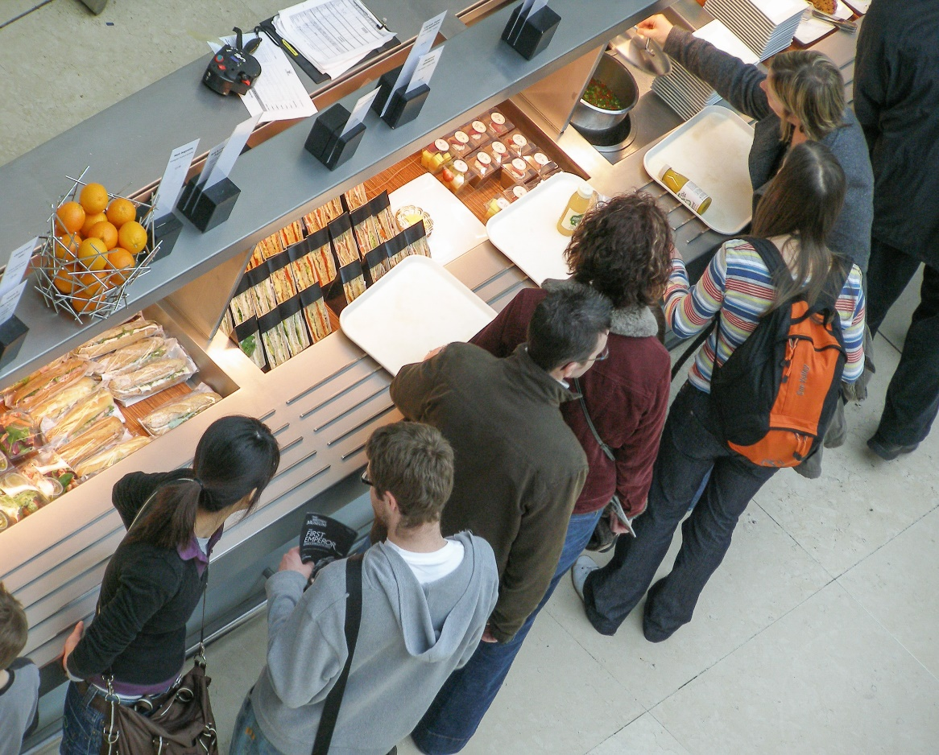
^{1–2. Mit jelent gazdálkodni?}
A. Kik a gazdaság alapvető szereplői?
^{Boltról boltra}
Molnár Évit nagyon zavarja, hogy minden reggel hosszú sor kígyózik az iskolai büfé előtt. Miért nem hoz mindenki otthonról enni magának? – méltatlankodik hazaérve, azonban Peti gyorsan lehűti. Elmagyarázza, hogy a büfé fontos szerepet tölt be az iskola életében, hiszen itt egyaránt be lehet szerezni a friss péksüteményt, a gyümölcsöt és a kakaót is. Ha nem lenne, a diákok reggelente boltról boltra járhatnának.
Milyen tevékenységet végeznek azok a diákok, akik az iskolai büfében vásárolnak?
Mit tesz a büfés, amikor különféle árukat értékesít a diákok számára?
Írj le három javaslatot, hogy miként lehetne egy iskolai büfé kínálatát egészségessé tenni!

Slide 5
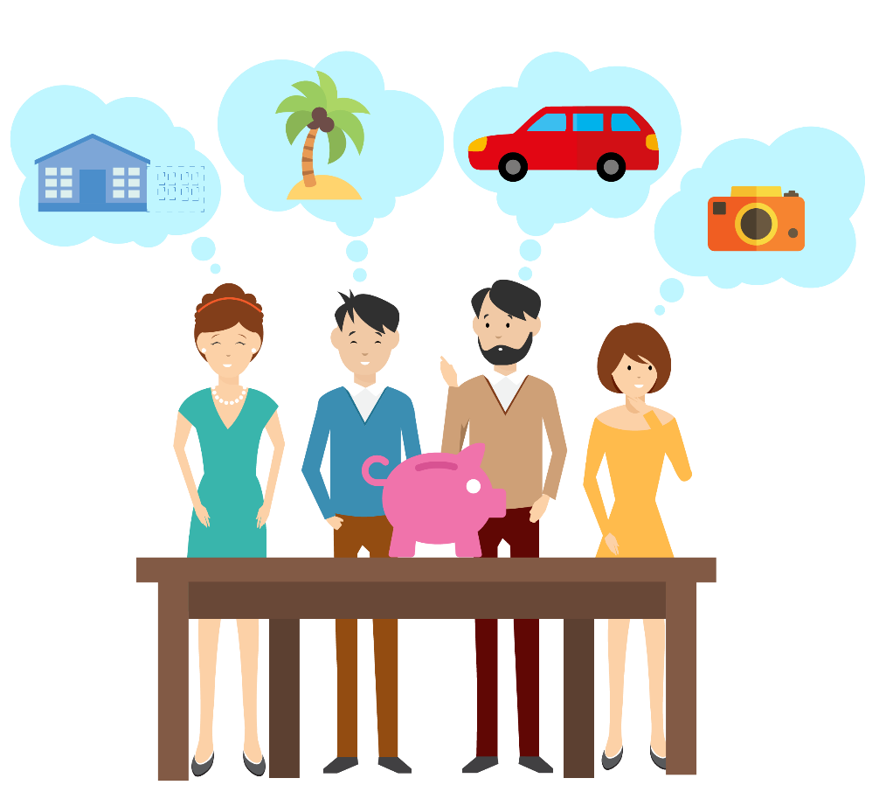
^{1–2. Mit jelent gazdálkodni?}
B. Mi mozgatja a gazdaság szereplőit?
^{Családi tervek}
A Molnár család életében sokféle rövidebb és hosszabb távú terv szerepel. Anyu régóta mondogatja, hogy a ház korszerűsítése nem várhat tovább, apu pedig lassan fél éve böngészi a használt autós oldalakat. Peti idén sítáborba szeretne menni, nyáron pedig egy fesztiválon szeretne bulizni a barátaival. Évi régóta ábrándozik arról, hogy az egész család megmártózik a tengerben. Egy este összeülnek megbeszélni, hogyan valósíthatnák meg ezeket, de gyorsan rájönnek, hogy minden felmerülő vágyukat nem tudják teljesíteni egyhamar. Anyu meglepődve jegyzi meg: nem is gondolta volna, hogy ilyen hosszú a család álmainak listája!

Slide 6
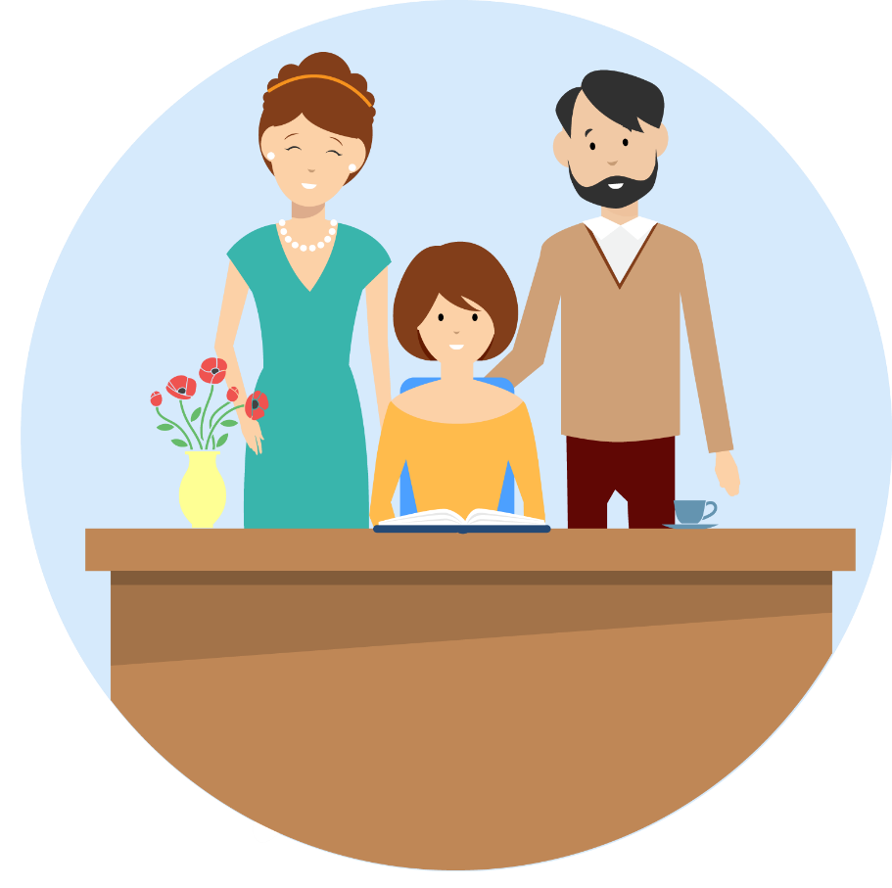

1–2. Mit jelent gazdálkodni? B. Mi mozgatja a gazdaság szereplőit?
Írd össze a Molnár család mindennapi és hosszabb távú igényeit!
Melyek azok az igények, amelyeket ezek közül mindenképpen ki kell elégíteni, és melyek azok, amelyek nem tartoznak a
Szerinted mi nélkülözhetetlen ahhoz, hogy az egyre növekvő szükségleteinket és vágyainkat ki tudjuk elégíteni?
Nézz utána az interneten a Maslow-piramis kifejezésnek! Rajzold meg a piramist saját konkrét igényeiddel!

Slide 7
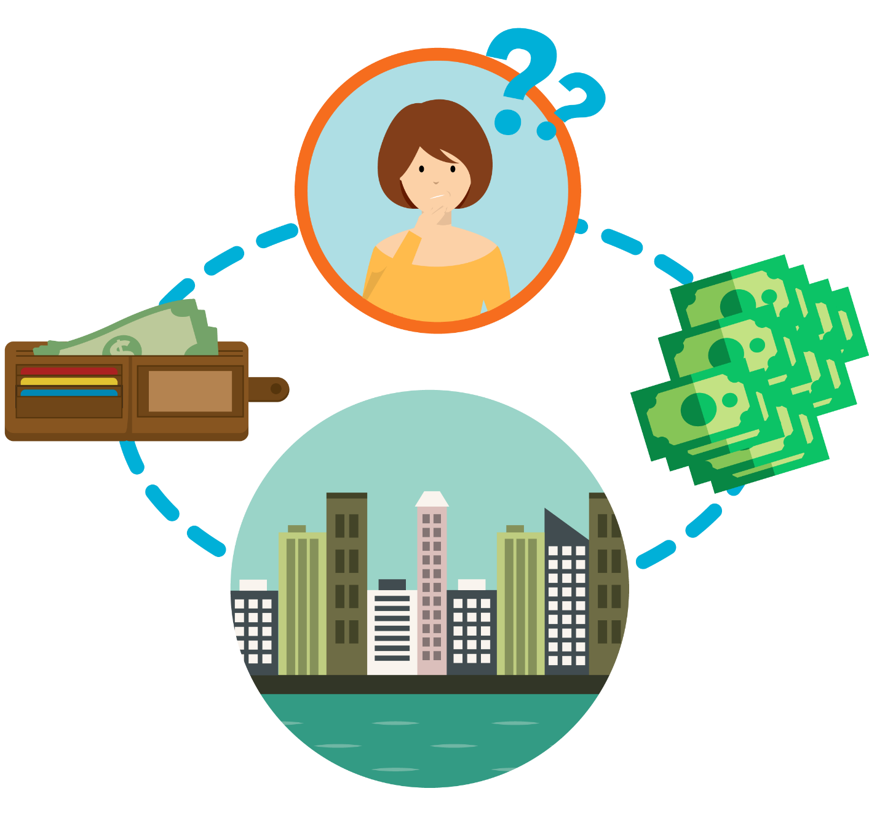
^{1–2. Mit jelent gazdálkodni?}
C. Miért kell állandóan döntéseket hozni, azaz gazdálkodni?
^{A pénteki program}
Molnár Évit a szülei elengedték a városba péntek délután a barátnőivel. Magához vette a heti zsebpénzéből megmaradt 3000 forintját, azonban még bizonytalan abban, hogy ezt mire költse. A mozijegy 1200 forintba kerül, a koncertjegy 1800 forint, a görkoripályára a belépő 500 forint, a pizza 800 forint, az üdítő 250 forint, a fagylalt 400 forint.

Slide 8
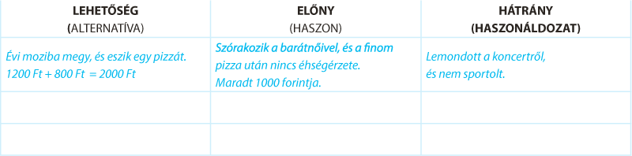
1–2. Mit jelent gazdálkodni? – C. Miért kell állandóan döntéseket hozni, azaz gazdálkodni?
Segíts Évinek megtervezni a délutánját! A táblázat mintájára írj még legalább három példát, hogy milyen döntési lehetőségek közül választhat! Vedd figyelembe az egyes lehetőségek költségeit is!
Írd be azt is, hogy az egyes lehetőségek milyen előnnyel és hátránnyal járhatnak!
Gondold végig, hogy a közelmúltban:
– milyen gazdasági döntést hoztál,
– milyen alternatívák közül választhattál,
– melyek voltak azok előnyei, illetve hátrányai?
^{Most is így döntenél?}

Slide 9

^{1–2. Mit jelent gazdálkodni?}
D. Hogyan hozzunk jó gazdasági döntéseket?
^{Hétfő reggel}
Molnár Évi hétfőn rádöbben, hogy pénteken a barátnőivel elköltötte a telefon feltöltésére szánt pénzét is. Ezért elhatározza, hogy a szüleitől kapott költőpénz egy részét ezentúl mindig félreteszi a váratlanul felmerülő vagy fontosabb kiadásokra.
Gondold végig, hogy te melyik délutáni programról mondtál volna le Évi helyében!

Slide 10
^{Összegzés}
^{A legfontosabb tudnivalók}

Slide 11
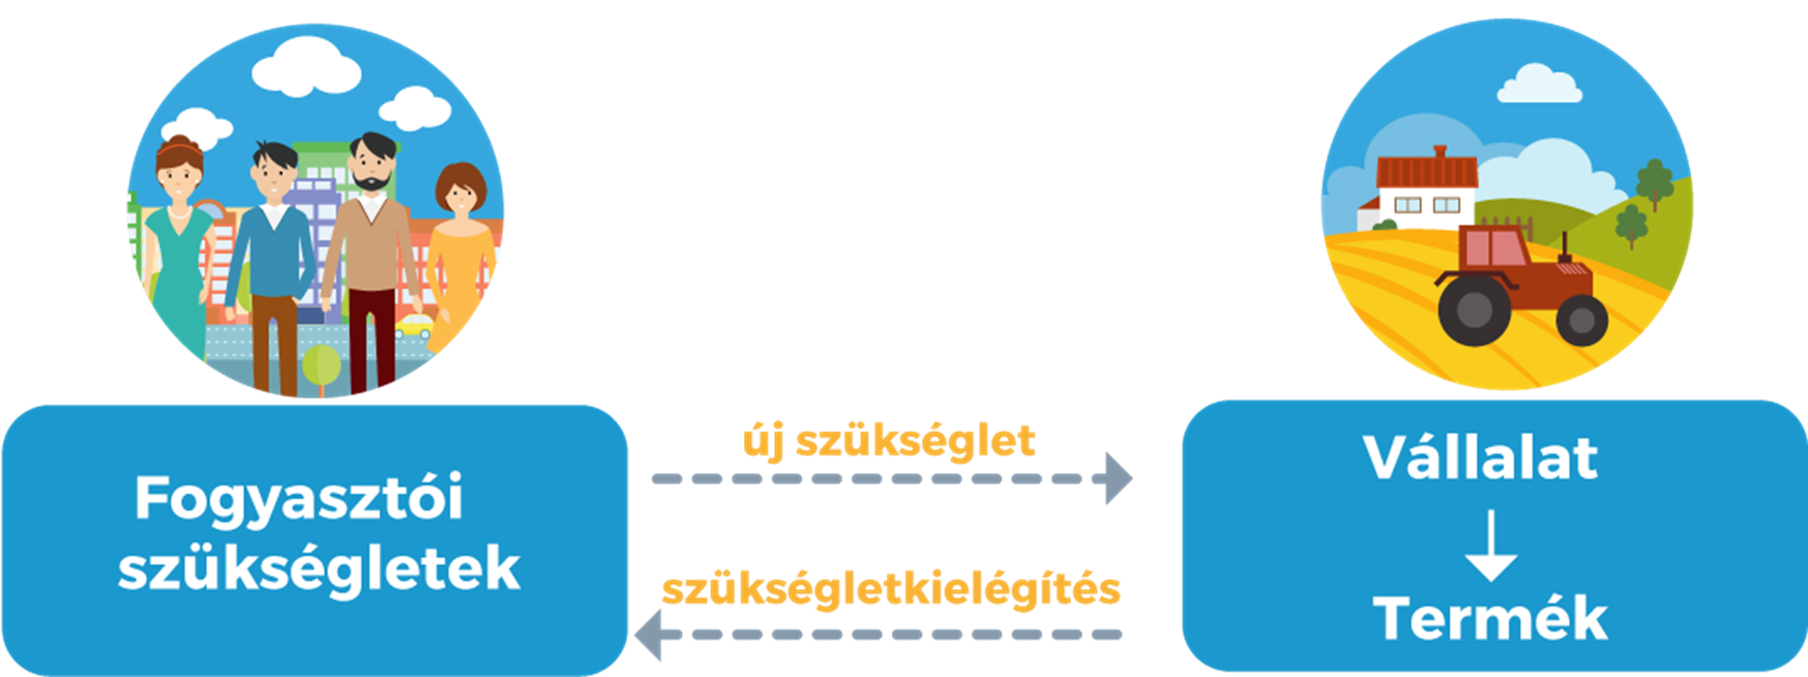
^{1–2. Mit jelent gazdálkodni?}
A. Kik a gazdaság alapvető szereplői?
Fogyasztó bárki lehet, aki szükségletei kielégítésének céljából termékeket vásárol, vagy szolgáltatásokat vesz igénybe. Fogyasztónak tekinthető például a Molnár család, amikor apu szerelőhöz viszi az elromlott családi autót, vagy anyu hétvégi nagybevásárlásra indul. De fogyasztó az is, aki zsemlét vesz az iskolai büfében, vagy aki fodrászhoz megy.
A termelő a szükségletek kielégítéséhez szükséges termékeket és szolgáltatásokat állítja elő, illetve értékesíti. Termelőnek számít a zsemle alapanyagául szolgáló búzát termesztő gazda, a búzát lisztté alakító malom, a lisztből zsemlét sütő pék és az azt értékesítő büfés. Hasonlóképp termelőnek számít a szolgáltatást nyújtó fodrász is, aki hajat vág.

Slide 12
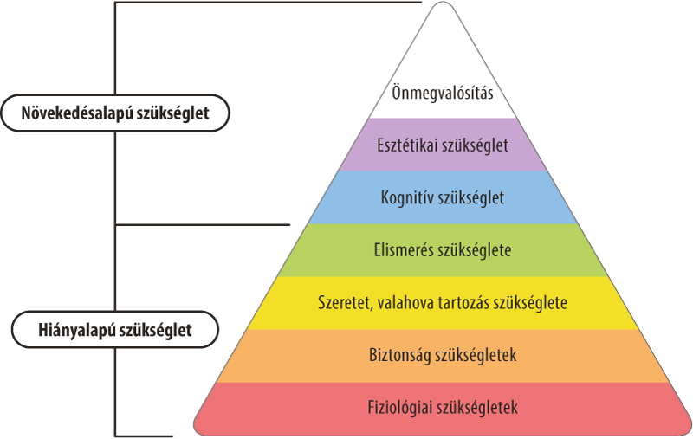
^{1–2. Mit jelent gazdálkodni?}
B. Mi mozgatja a gazdaság szereplőit?
Az emberek szeretnének jól élni, életszínvonaluk, életminőségük javítására törekednek.
Sokan sokfélére vágynak, az igények sora szinte végtelen. Ezek között vannak alapszükségletek, például éhség, szomjúság, a bőr védelmének igénye, védett, meleg lakóhely. Ezek nélkül létezésünk elképzelhetetlen. A szükségletek történelmi koronként, de országonként, térségenként, sőt egy adott időben egymás mellett élő családonként is nagyon eltérnek.
Dr. Roóz József, Dr. Heidrich Balázs: Vállalati gazdaságtan és menedzsment alapjai (2013)

Slide 13
^{1–2. Mit jelent gazdálkodni?}
B. Mi mozgatja a gazdaság szereplőit?
Különböző módon csoportosíthatók, de közös bennük, hogy az emberek a kielégítésükre törekednek. A szükségletek jelentős része gazdasági természetű, ezek egy részét az emberek saját maguk vagy családjuk segítségével – különféle erőforrások felhasználásával – ki tudják elégíteni, másokat viszont csak a gazdaság más szereplőinek közreműködésével.
Napjainkban ezek többségét a piac közvetíti termékek, szolgáltatások formájában, és pénzért lehet hozzájutni.
^{Jó, ha tudod!}
Abraham Maslow 1943-ban jelentette meg a róla elnevezett szükségletipiramis-elméletét. Felfogása szerint az emberi motivációs tényezők egymásra épülnek, alul találhatók a legalapvetőbb szükségleteink (biológiai, fiziológiai, biztonsági), és ezek teljesülésével, megvalósulásával jutunk „feljebb”, az önmegvalósítás felé.

Slide 14
^{1–2. Mit jelent gazdálkodni?}
C . Miért kell állandóan döntéseket hozni, azaz gazdálkodni?
Az emberek többségének nincs annyi ideje, pénze és egyéb (természeti, emberi és mesterségesen előállított) erőforrása, mint amennyi a szükségleteinek kielégítéséhez elegendő lenne.
Ez a szűkösség nemcsak egyéni, hanem a gazdaságot általánosan jellemző probléma. Még a vállalatok számára is korlátozottan állnak rendelkezésre a nyersanyagok és energiahordozók, a szakképzett munkaerő és a tőke.
A csak korlátozottan elérhető erőforrások miatt hasznos előzőleg átgondolni, hogy mi a cél, minek a megvalósítása a legfontosabb. Aki nem gazdálkodik tudatosan, az is gazdálkodik, legfeljebb a szerencsére, a véletlenre bízza magát, és esetleges, amit tesz, de fogyasztóként így is szerepe van a gazdaságban.
A gazdaságban általában igaz, hogy azok a szereplők érvényesülnek inkább – akár fogyasztók, akár vállalkozók –, akik tudatosabban gazdálkodnak, mint mások.

Slide 15
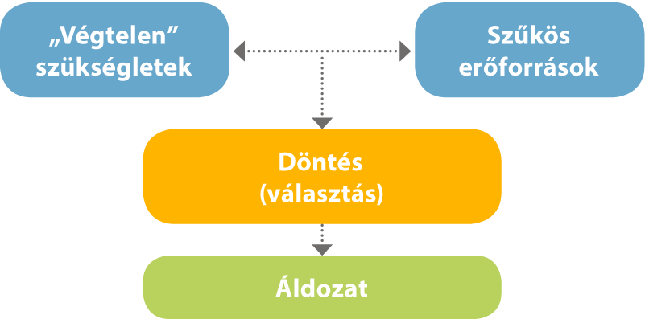
^{1–2. Mit jelent gazdálkodni?}
D. Hogyan hozzunk jó gazdasági döntéseket?
Minden döntés lehetőségek közötti választást jelent. Ez járhat áldozattal is. A diákoknak választaniuk kell például, hogy érettségi után a magasabb fizetés reményében inkább tanulnak még
pár évet, vagy elmennek dolgozni,
és abbahagyják a tanulást. Ha valaki egy adott vásárlási döntés során elköltötte a pénzét, akkor azt a pénzt már másra nem használhatja fel. Észszerű döntést az hoz, aki a rendelkezésre álló információkat figyelembe véve a várható legtöbb előnnyel járó lehetőséget választja.

Slide 16
^{1–2. Mit jelent gazdálkodni?}
D. Hogyan hozzunk jó gazdasági döntéseket?
Van, amikor a pillanat tört része alatt kell elhatározásra jutni. Ilyenkor természetesen nincs idő részletes elemzést készíteni, de mérlegelni akkor is fontos. Utólag kiderülhet, hogy jobban is járhatott volna, de a lényeg, hogy döntését mindenki megalapozottan hozta meg, amihez elengedhetetlen a tudatosság!
^{Jó, ha tudod!}
Döntéseinknél mindig figyelembe kell venni az egyes választási lehetőségek (alternatívák) várható előnyeit és hátrányait. Ha kell, szánjunk erre több időt, írjuk le egy papírra ezeket, majd vessük össze egymással. Így könnyebben kiválaszthatjuk azt a megoldást, amely a legtöbb előnnyel jár a hátrányokhoz képest.

Slide 17
^{1–2. Mit jelent gazdálkodni?}
Kik a gazdaság alapvető szereplői? A gazdaság két nagyon fontos szereplője a fogyasztó és ^{a termelő.}
Mi mozgatja a gazdaság szereplőit? A gazdaság szereplőit általában szükségleteik, igényeik vezérlik, illetve a vágyaik megvalósításához szükséges fedezet előteremtése.
Miért kell állandóan gazdasági döntéseket hozni, azaz gazdálkodni? Általában kevesebb
erőforrásunk és kevesebb időnk van annál, minthogy minden igényünket és vágyunkat egyszerre kielégíthessük. Ez a szűkösség nem csak az egyénekre, hanem a gazdaság egészére is jellemző. Életünk folyamatos döntések sorozata, ami végső soron maga a gazdálkodás. Minél tudatosabban és jobban gazdálkodunk, annál magasabb szinten tudjuk kielégíteni saját igényeinket és vágyainkat.
Hogyan hozzunk jó döntéseket? Minden döntés lehetőségek közötti választást jelent. Ez járhat áldozattal is. Észszerű döntést az hoz, aki a rendelkezésre álló információkat figyelembe véve a számára a várható legtöbb előnnyel járó lehetőség mellett dönt.

